Slide 1
TRƯỜNG TIỂU HỌC AN TIẾN
Môn: Tiếng Việt lớp 1
Giáo viên: Phạm Mai Ly
Năm học: 2024 - 2025

Slide 2

Bài 82: ÔN TẬP

Slide 3
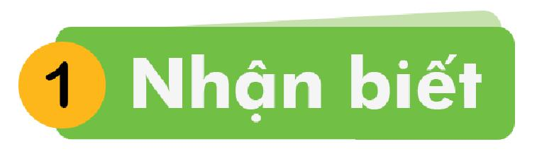
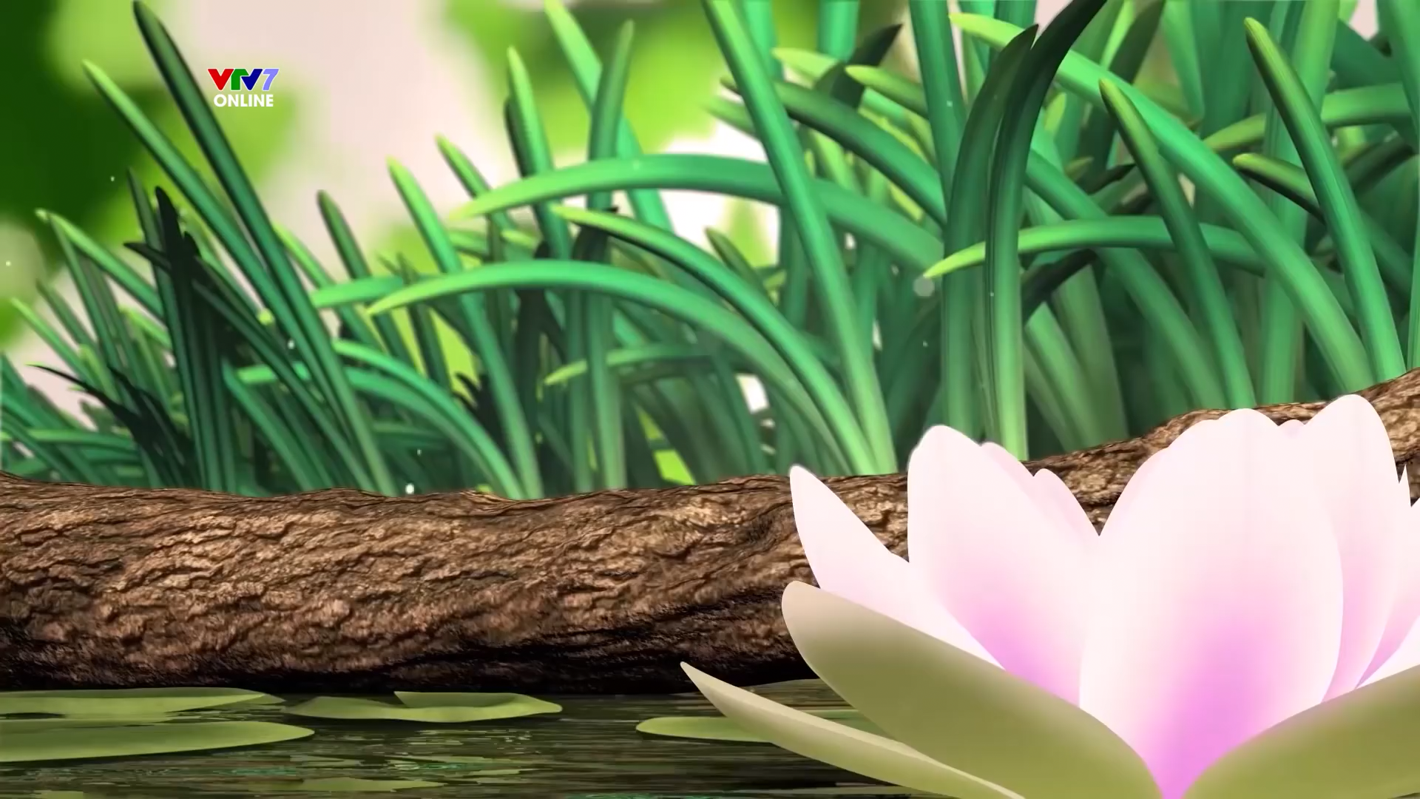
KHỞI ĐỘNG
KHỞI ĐỌNG

Slide 4

LUYỆN TẬP
Notes:
Đọc

Slide 5

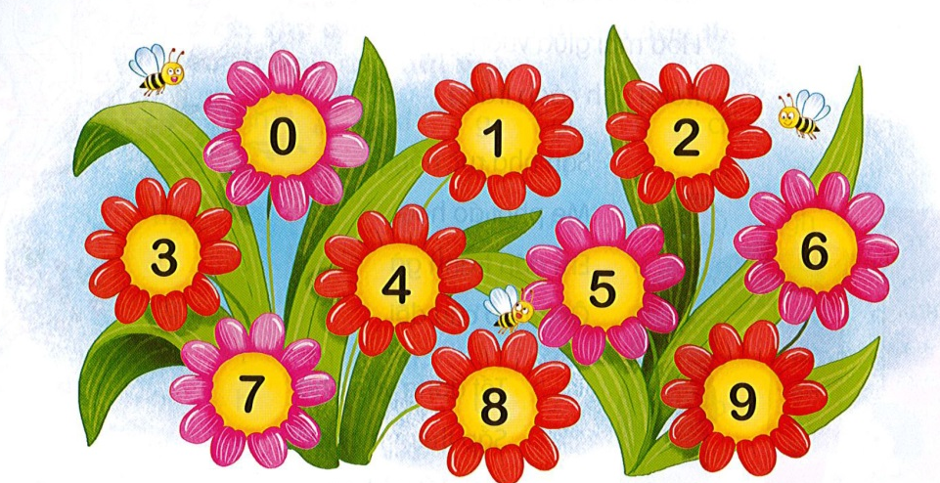
1
Viết vào vở các chữ số và từ chỉ số (theo mẫu)
4 – bốn
5 – năm
6 – sáu
7 – bảy
Mẫu: 1 – một
8 – tám
2 – hai
9 – chín
3 – ba
10 – mười

Slide 6
2
Tìm từ cùng vần với mỗi từ chỉ số (theo mẫu)
Mẫu: một – bột – hột – sốt – tốt
hai
tai
bài
lái
ba
cá
má
cà
bốn
môn
hôn
cồn
năm
tắm
cằm
tăm

Slide 7
sáu
cau
mau
đau
bảy
nảy
tay
máy
tám
xám
làm
cam
chín
tin
xin
kín
mười
lưỡi
cười
lười

Slide 8

3
Luyện chính tả
Viết 2 tiếng bắt đầu bằng c,k
con chó, kì đà
b) Viết 2 tiếng bắt đầu bằng g, gh
gào thét, ghi nhớ
c) Viết 2 tiếng bắt đầu bằng ng, ngh
ngoan ngoãn, nghỉ ngơi

Slide 9
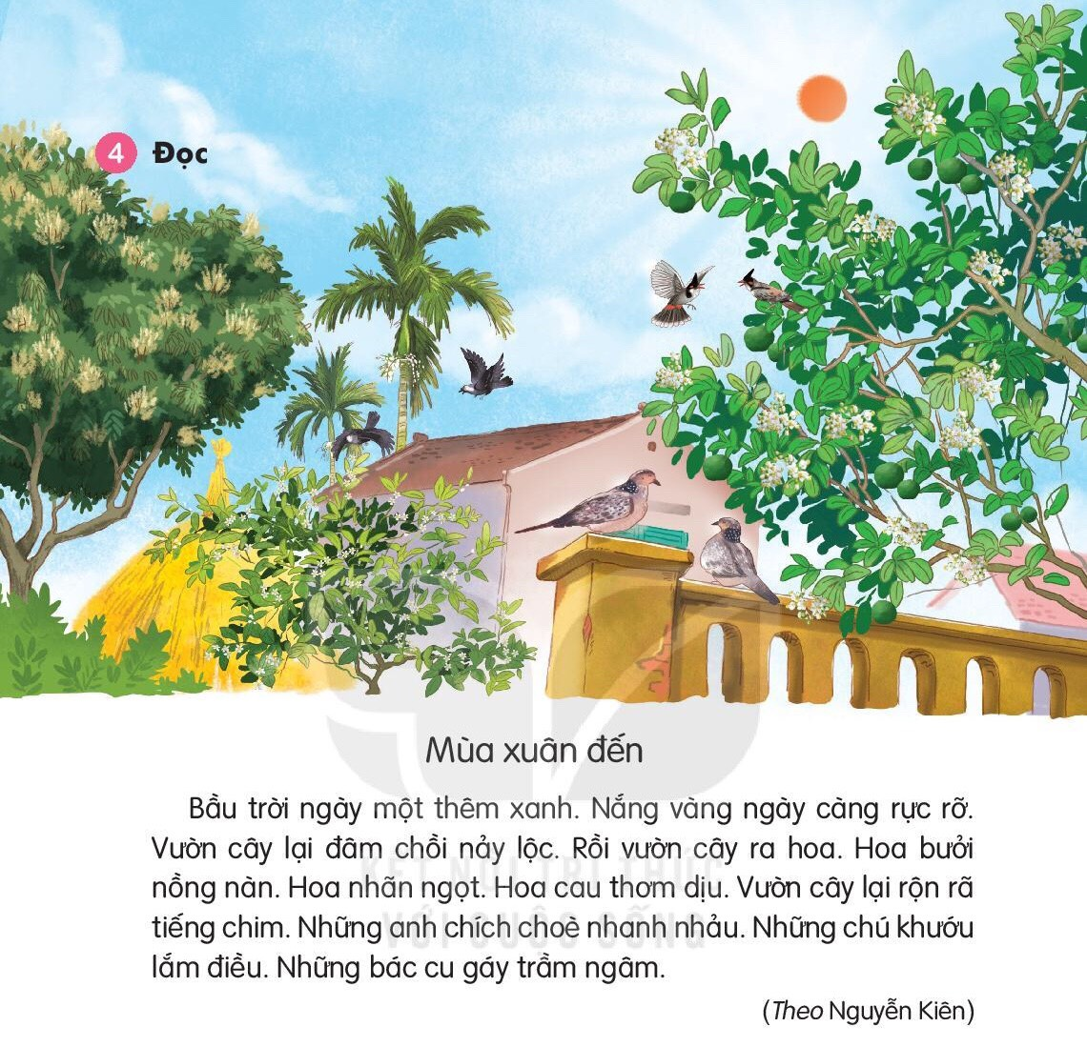
Mùa xuân đến
Bầu trời ngày một thêm xanh. Nắng vàng ngày càng rực rỡ. Vườn cây lại đâm chồi nảy lộc. Rồi vườn cây ra hoa. Hoa bưởi nồng nàn. Hoa nhãn ngọt. Hoa cau thơm dịu. Vườn cây lại rộn rã tiếng chim. Những anh chích chòe nhanh nhảu. Những chú khướu lắm điều. Những bác cu gáy trầm ngâm.
      ( Theo Nguyễn Kiên)

Slide 10
CHIA SẺ
1. Có những loài hoa nào được nói tới trong đoạn văn?
Hoa bưởi, hoa nhãn, hoa cau
2. Theo em, đoạn văn miêu tả cảnh vật vào mùa nào trong năm? Vì sao em biết?
mùa xuân

Slide 11
5
Tìm trong đoạn văn trên những tiếng cùng vần với nhau
Mẫu: ngày – nảy
âm
  đâm – trầm – ngâm
anh
  xanh – anh – nhanh
ay
  ngày – nảy – gáy

Slide 12
âm
  đâm – trầm – ngâm
anh
  xanh – anh – nhanh
ay
  ngày – nảy – gáy
ang
  vàng – càng
ay
  chồi – rồi

Slide 13
6
Tìm trong và ngoài đoạn văn trên những tiếng có vần anh, ang
Mẫu: xanh
anh
  xanh, anh, nhanh, cánh, cành, mạnh…
ang
  vàng, càng, thang, sáng, bàng, hàng…

Slide 14
